Slide 1

AI教辅系统
2025

Slide 2
目 录
01
02
03
04
系统设计理念
技术架构
功能介绍
系统优势

Slide 3
系统设计理念
System Design Philosophy
01
PART ONE

Slide 4
教
系统设计理念
学
减负提分，以终为始
双向减负：
"学生易学 → 教师易教"的逆向设计思维，重构教学闭环。
因材施教：
覆盖课前-课中-课后全场景，根据学生情况，按需出题。
行为养成：
通过标准化课件模板，潜移默化培养自主学习思维（预习→复习→错题分析）

Slide 5
技术架构
Technical Architecture
02
PART TWO

Slide 6
技术架构解析
三层智能引擎架构
01
02
03
认知理解层：
大模型多轮回调技术
语义多重鉴别分析
学科知识图谱构建
决策优化层：
思维链模式分析问题
幻觉抑制算法
个性化融合模型
应用服务层：
私有化部署保障
(独立云服务器和数据库)
微服务架构支持高并发

Slide 7
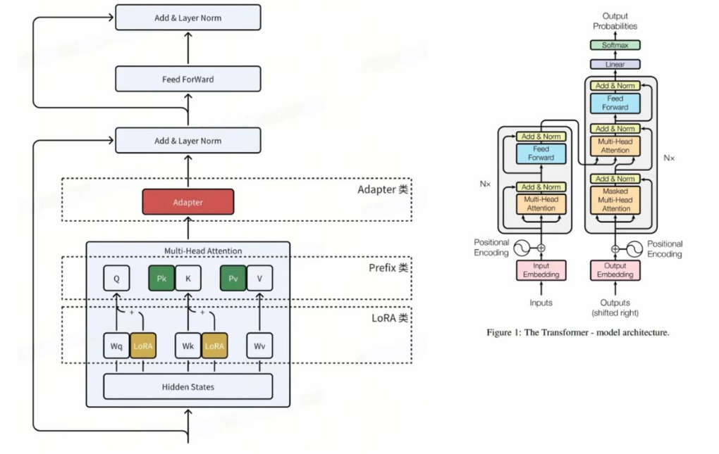
技术架构解析
技术突破点
专业领域微调大模型（教育专用参数占比68%）
跨学科知识关联引擎（支持7大学科融合）
[大模型通用LoRA微调技术原理]

Slide 8
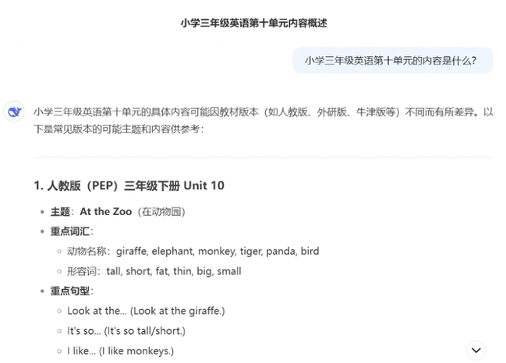
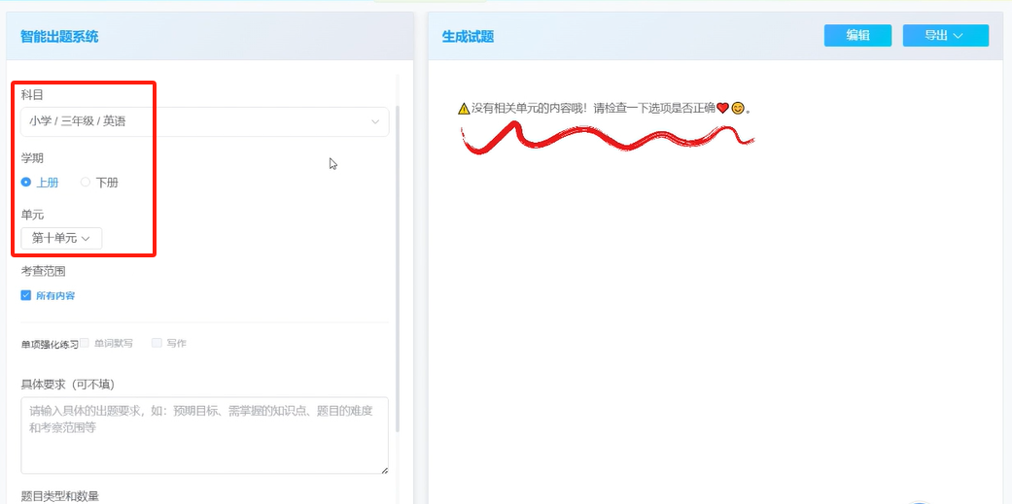
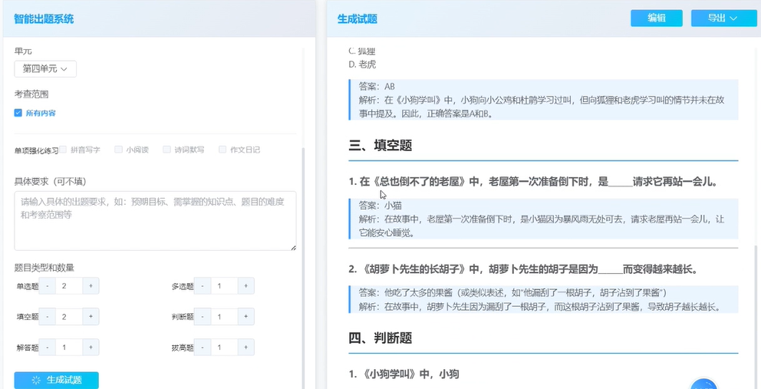
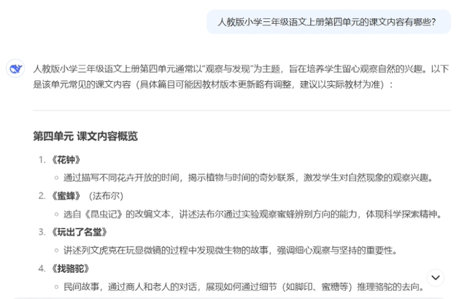
技术架构解析
通用版DeepSeek，有时候会自编内容
我们系统微调后的DeepSeek，有效减少大模型的“幻觉”

Slide 9
功能介绍
Feature Introduction
03
PART THREE

Slide 10
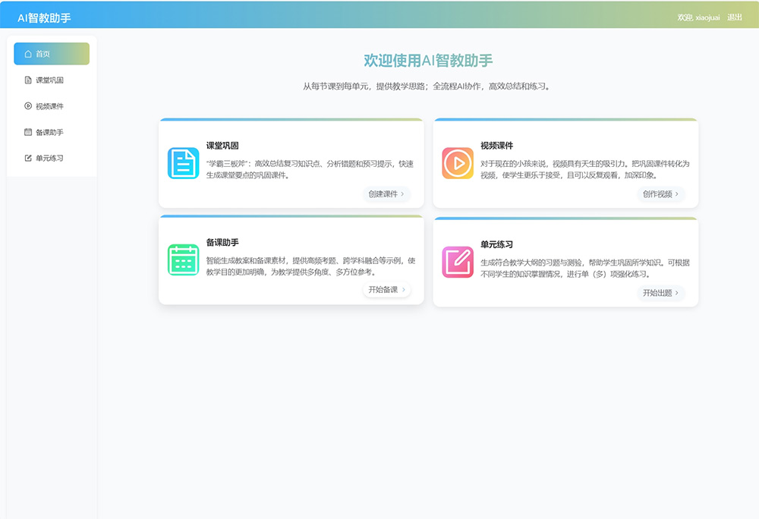
核心功能介绍
四大模块全链路覆盖
功能模块 | 核心价值 | 典型场景
课堂巩固 | 构建学习闭环 | 3分钟生成带错题的复习课件
视频课件 | 提升知识留存率 | 5分钟生成声图并茂的视频复习课件
备课助手 | 释放教师生产力 | 生成融合STEAM理念的跨学科教案
单元练习 | 实现精准教学 | 根据学生知识掌握情况出题，专攻薄弱环节

Slide 11
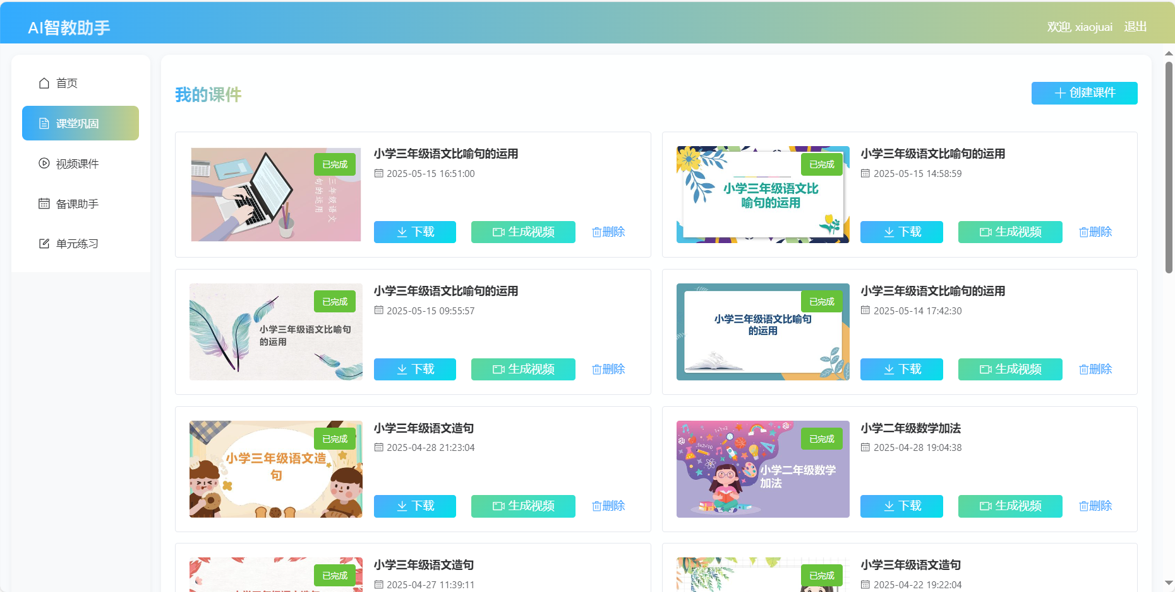

核心功能介绍
课堂巩固
高效总结复习知识点、分析错题和新课预习提示，快速生成课堂要点的巩固课件。课件采用固定模式，通过行为培养，让学生自然形成学习思维和习惯。

Slide 12
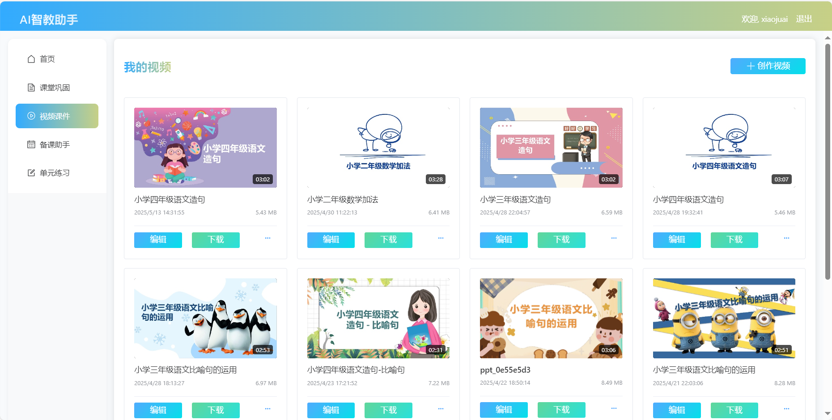

核心功能介绍
视频课件
对于现在的小孩来说，视频具有天生的吸引力。把巩固课件转化为视频，使学生更乐于接受，且可以反复观看，加深印象。

Slide 13
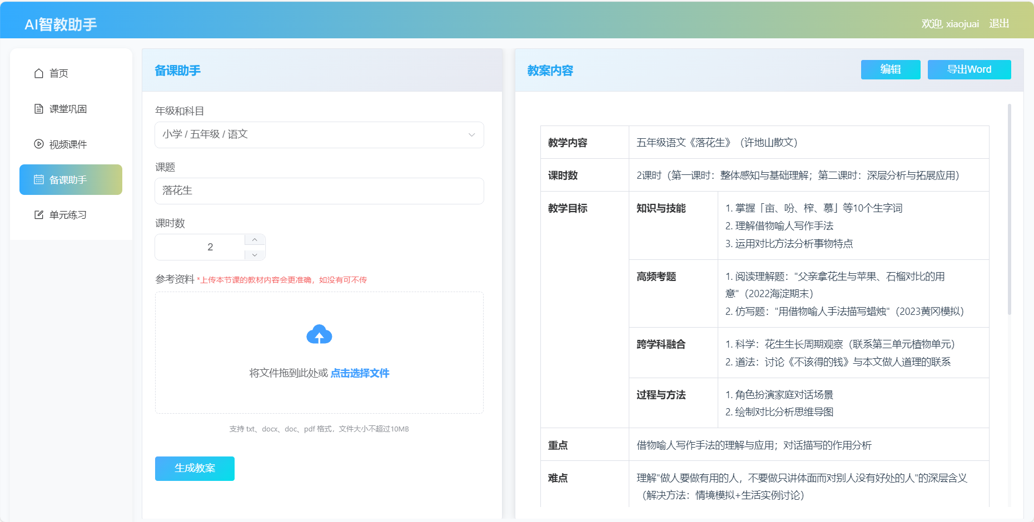

核心功能介绍
备课助手
智能生成融合STEAM理念的跨学科教案和备课素材，提供高频考题、跨学科融合示例等，使教学目的更加明确，为教学提供多角度、多方位参考。

Slide 14
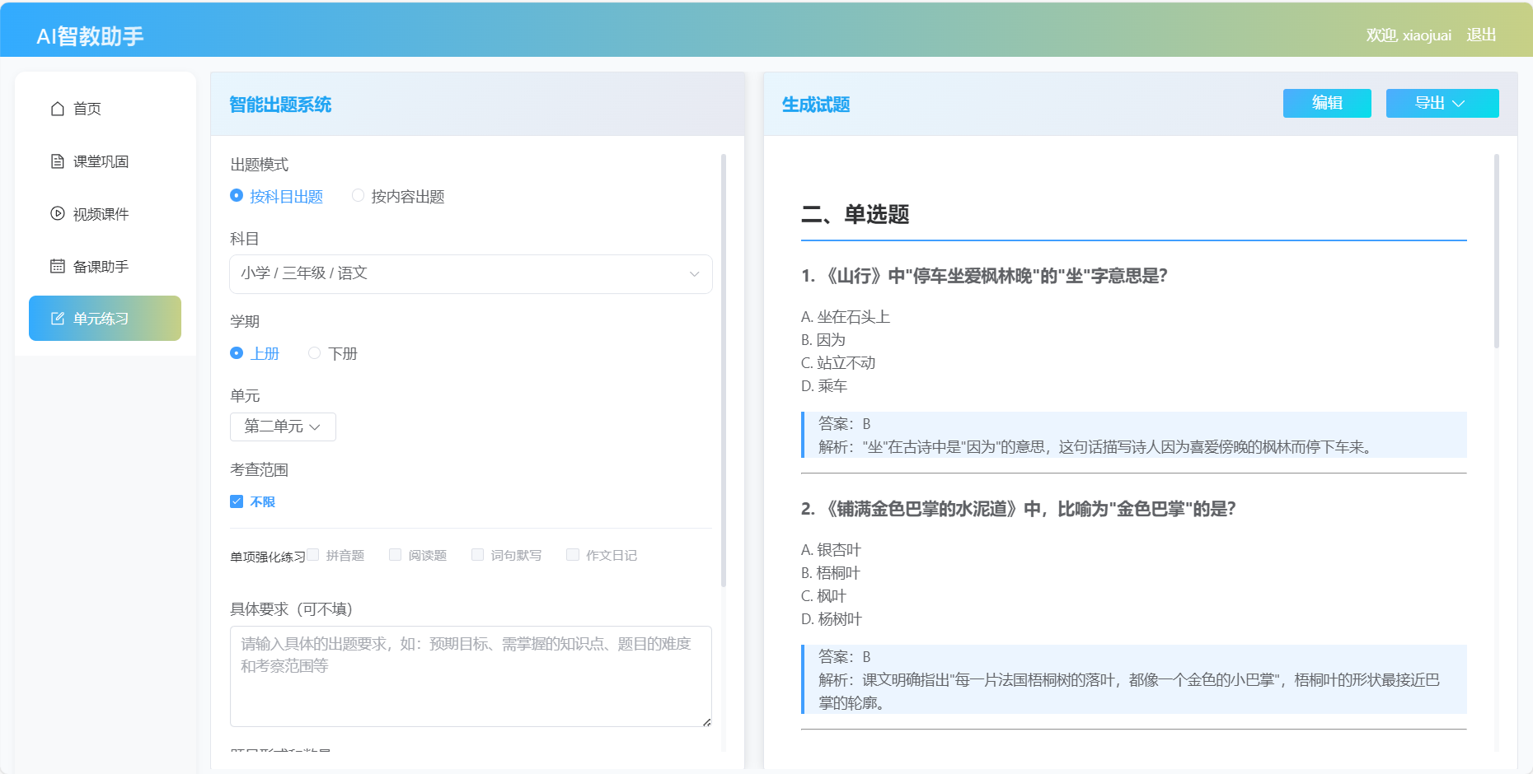

核心功能介绍
单元练习
生成符合教学大纲的习题与测验，帮助学生巩固所学知识。可根据不同学生的知识掌握情况，进行单(多)项强化练习，专攻薄弱环节，做到“千人千题”。

Slide 15
系统优势
System Advantages
04
PART FOUR

Slide 16
系统优势
三重领先优势
01
02
03
精准性保障：
专项知识引擎
学科知识图谱构建
持续优化升级：
大模型技术应用迭代
融入前沿的算法技术
系统功能持续开发
安全性保障：
系统和数据独立部署
网络安全专项防护

Slide 17
感谢观看!
2025

